Slide 1

זיהוי הבעות פנים בעזרת למידה עמוקה
מגישים: בני טיבי, רוני מיכאלי, עמית קבלו
מוסד: מדעי המחשב, אוניברסיטת אריאל

Slide 2
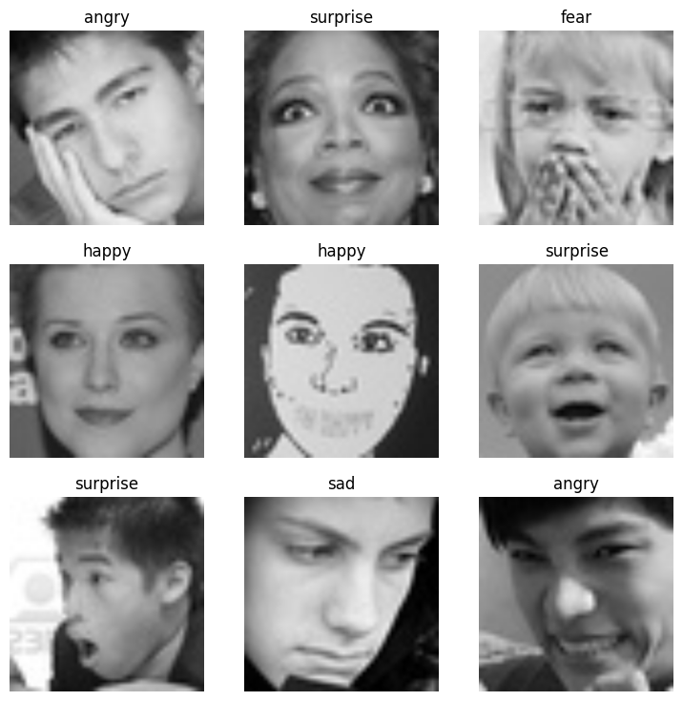
מטרת הפרויקט : זיהוי הבעות פנים
היום נציג בפניכם פרויקט למידת מכונה שמטרתו זיהוי הבעות פנים.
במהלך הפרויקט השתמשנו במספר מודלים כגון softmax,baseline וכו..
בדקות הקרובות נציג באילו מודלים השתמשנו, מה היו התוצאות של כל אחד ואיך שיפרנו אותם.
בנוסף נראה את תהליך ההתקדמות והמורכבות של המודלים במהלך הפרויקט.

Slide 3

Dataset Overview
המערכת מסווגת את הנתונים לכ-7 קטגוריות: angry, disgust, fear, happy, neutral, sad, surprise..
פרטי מערך הנתונים: התמונות הן בגווני אפור של 48×48 פיקסלים עם ערכי עוצמה הנעים בין 0 ל-255.
הנתונים חולקו באופן הבא: Train (~70%), Validation (~15%), Test (~15%).
הDataset נלקח מהאתר Kaggle.com

Slide 4
המודלים

Slide 5
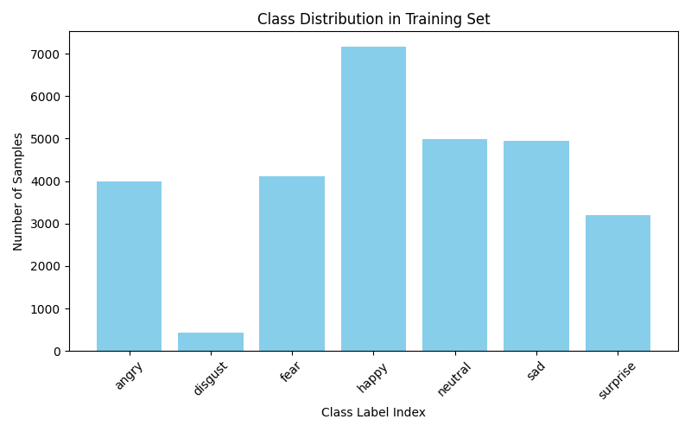
Baseline – מודל מינימלי
במודל הבסיסי, למעשה אין למידה אמיתית והוא תמיד מחזיר את הקטגוריה הנפוצה ביותר מהנתונים עליהן התאמן.
במקרה שלנו, המחלקה “happy” היא הנפוצה ביותר בנפח של כ25%, ולכן כמובן רמת הדיוק של המודל היא כ25%.

Slide 6
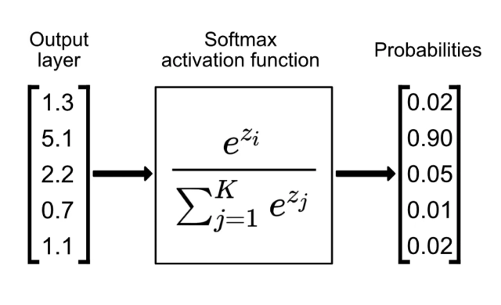
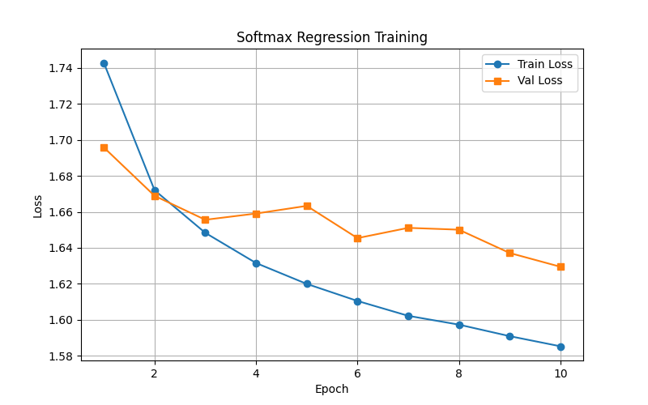
Softmax (Logistic Regression(
איך בנוי?
לוקחים כל תמונה (48×48 פיקסלים) ומיישרים אותה לווקטור גדול (2304 פיקסלים). המודל למעשה הוא שכבה לינארית אחת שמוציאה 7 ערכים (Logits) .
ולבסוף פונקציית CrossEntropyLoss אשר מתרגמת אותם לסיכויי השתייכות לכל אחת מ־7 המחלקות.
למה משתמשים בו? זהו המודל הלינארי הקלסי, פשוט יותר מ–MLP/CNN, כך שאפשר לראות מיד שיפור או אי-שיפור מעל Baseline.
תוצאות אופייניות:
בערך כ- 36% דיוק (שיפור בהשוואה ל-25% של Baseline, אך עדיין לא מיטבי).

Slide 7
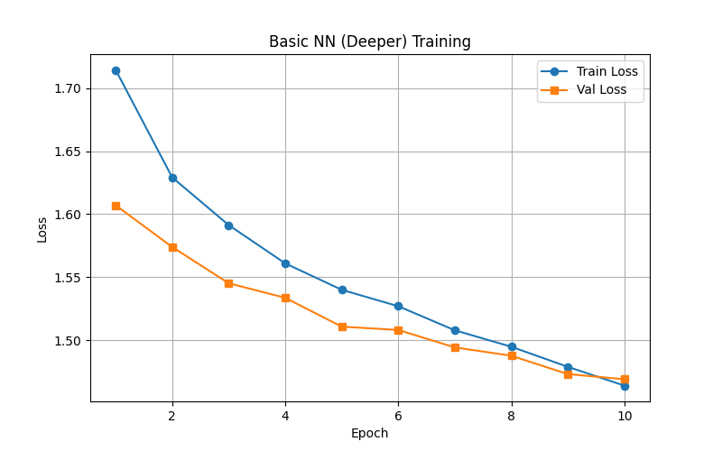
Basic CNN
איך בנוי?
המודל הבסיסי הוא למעשה רשת ניורונים Fully Connected שמקבל את התמונות לאחר השטחה כוקטור של 2304 פיקסלים. המודל מעביר את הוקטור דרך שתי hidden layers ומפיקה וקטור פלט עם שבעה ערכים לסיווג.
למה משתמשים בו?
מוסיף אי-לינאריות לעומת סופט מקס, משפר יכולת למידת דפוסים.
תוצאות אופייניות:
כ43~45 אחוזי דיוק, גבוה בהרבה מהמודלים הקודמים אך נמוך מהמודל המתקדם.
מודל הMLP משפר את המודל הקודם בכף שגבולות ההחלטה שלו אינם לינאריים.

Slide 8
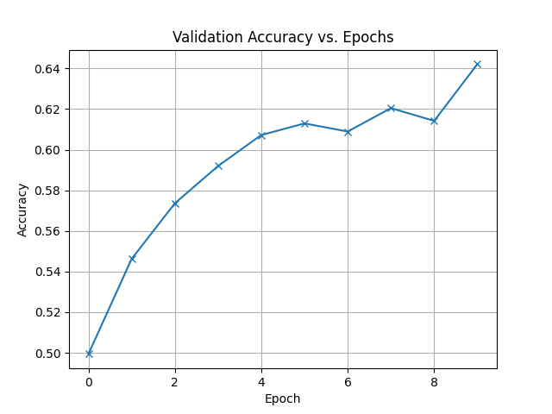
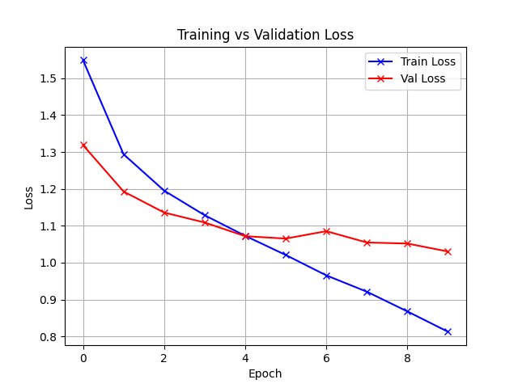
Advanced CNN
איך בנוי?
המודל הוא למעשה 4 בלוקים, כל בלוק כולל בתוכו שכבת קונבולוציה, BatchNormalization, שכבת אקטיבציה (ReLU), MaxPool, ולבסוף - Dropout. לאחר השטחה , ושתי שכבות FC משלימות את המיפוי לוקטור עם 7 ערכים. או בקיצור: רשת קונבולוציה עמוקה שמנצלת מבנה התמונות לזיהוי אפקטיבי של הבעות הפנים.
תוצאות אופייניות:
כ64 אחוזי דיוק, מה שמציב אותו כמודל הטוב ביותר עבורנו.

Slide 9
Model Comparison Table
מודל | ארכיטקטורה | דיוק (%) | מאפיינים עיקריים | מגבלות
Baseline | מנבא את הקטגוריה הנפוצה ביותר | ~25 | ללא למידה, רפרנס בסיסי | מתעלם מהנתונים לגמרי
Softmax | שכבה לינארית בודדת | ~36 | פשוט, פרמטרים ניתנים לאימון | גבולות החלטה לינאריים
MLP | רשת מרובת שכבות | ~45 | למידת תבניות לא לינאריות, שכבות נסתרות | מאבד את ההקשר המרחבי בשיטוח
CNN | שכבות קונבולוציה | ~64 | לומד מאפיינים מקומיים, המודל הטוב ביותר | דרישות חישוביות גבוהות

Slide 10
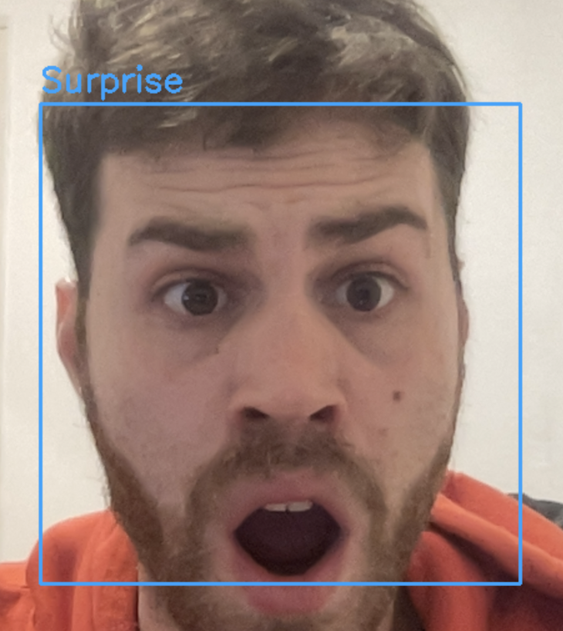
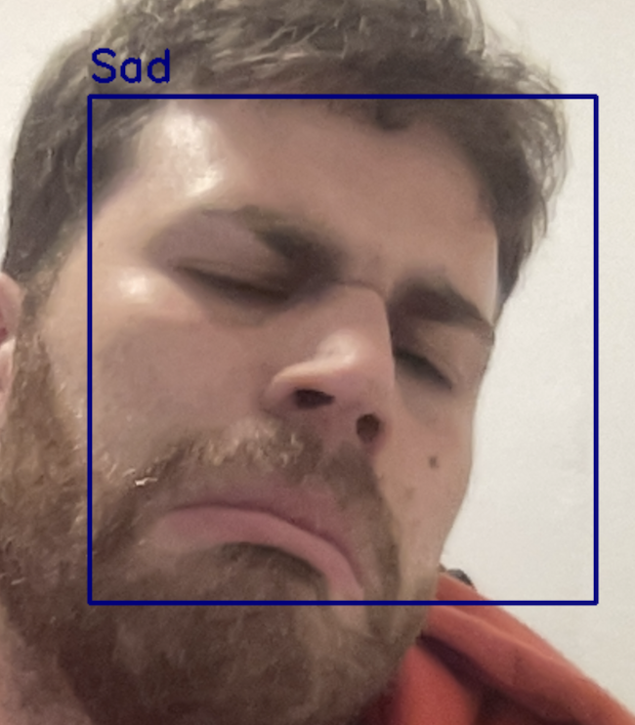
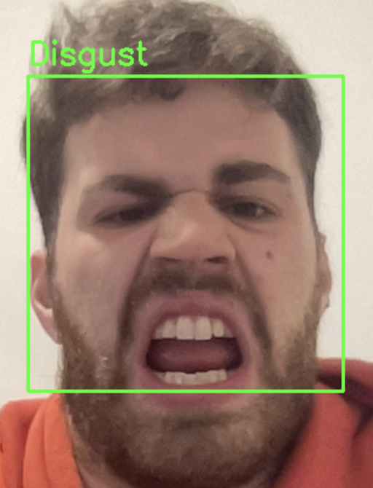
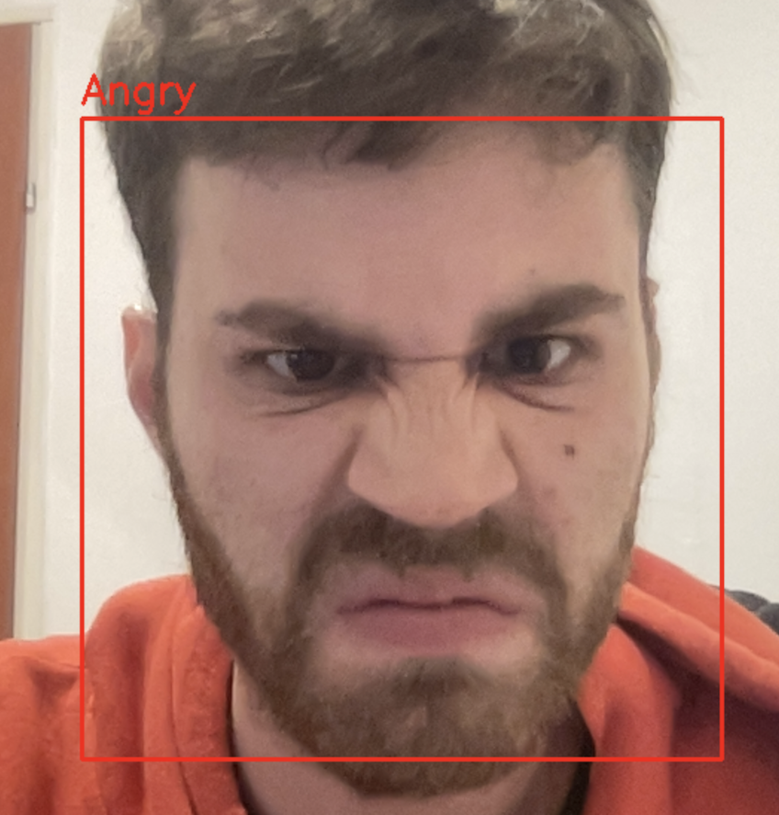
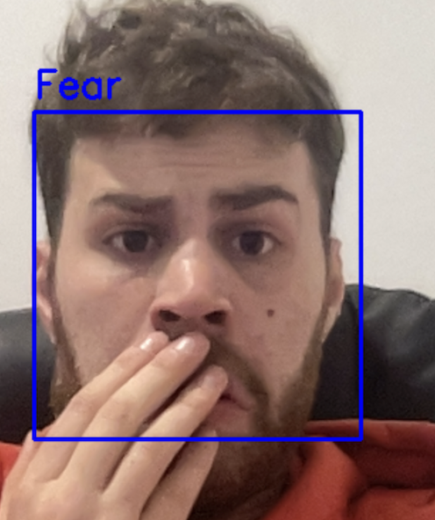
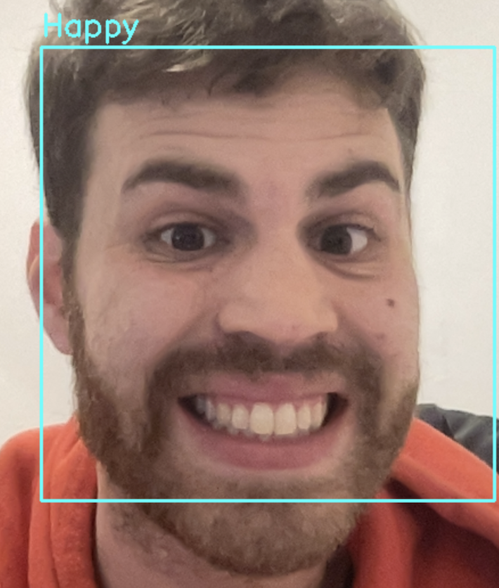
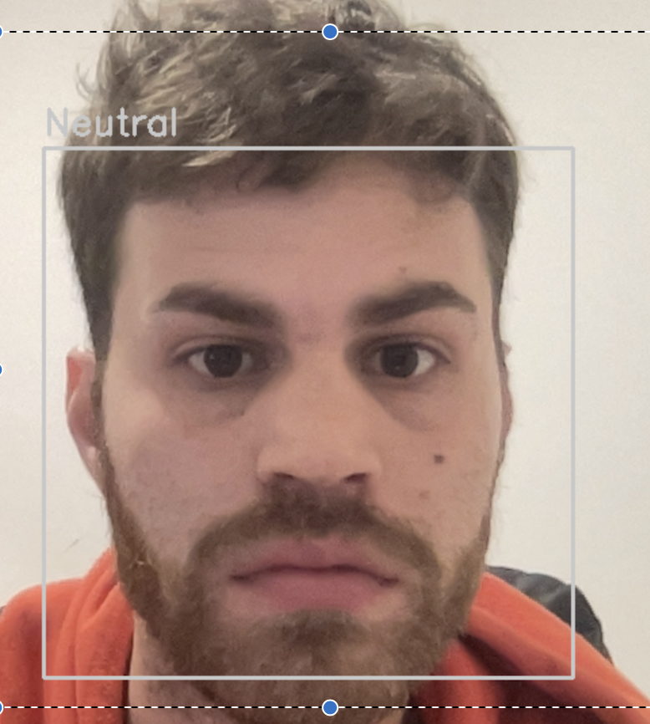
Live Face Recognition Feature
בנוסף למודל, הקמנו מערכת שמאפשרת זיהוי הבעות פנים בזמן חי על ידי שימוש במודל, במצלמה של המחשב ובתפריט גרפי למשתמש.
תהליך: קלט ממצלמה -> זיהוי פנים -> שינוי גודל ->שימוש במודל ->פלט.

Slide 11

תודה רבה !
Happy

